Slide 1
KEHOP-1.1.0-15-2016-00002 VKI monitoring-fejlesztési projekt 8-12. projektelemek Tóth György István- kémiai szakági szakértő Zagyva Tünde Andrea- biológiai/ökológiai szakági szakértő OVF

Slide 2
A vízminőségi monitoring
felszíni és felszín alatti vizek (víztestek) megtervezett mintavételi-vizsgálati-megfigyelési rendszere
a vizek aktuális állapota és az állapot változásának iránya, sebessége
döntéstámogatás terhelések jellegének, nagyságának és helyének meghatározásához, intézkedések tervezéséhez

Slide 3
A vízminőségi monitoring kezdete
1968-ban indult
Tápanyag-komponensek, sótartalom
Öntözési igényeknek történő megfelelés
A kor színvonalának megfelelő eszközök és módszerek
A műszeres analitika fejlődése és annak elérhetősége függvényében szélesedett

Slide 4
A biológiai monitoring kezdetei
1968-2005: közepes-nagy méretű folyók és nagy tavak vizsgálata
Mintavételi helyek: 495 (OT: 150, RT: 90, L: 255)
Biológiai elemek:
Fitoplankton (taxon-összetétel, egyedsűrűség, s-index, 26/év)
a-klorofill (26/év)
Makrogerinctelenek (2001-től: taxon-összetétel, BMWP, 2/év)
Fitobentosz
Makrofita
Halak
Az ország egyes régióinak kutatási eredményei alapján

Slide 5
A VKI célkitűzései
a vízi és vizes élőhelyek állapotának védelme, romlásának megakadályozása,
a fenntartható vízhasználat elősegítése a hasznosítható vízkészletek hosszú távú védelmével,
a vízminőség javítása a szennyezőanyagok kibocsátásának csökkentésével, veszélyes anyagok fokozatos kiiktatása
a felszín alatti vizek szennyezésének fokozatos csökkentése, és további szennyezésük megakadályozása,
az árvizek és aszályok kedvezőtlen hatásainak mérséklése

Slide 6
A VKI vízminőségi monitoring
A felszíni vízminőségi monitoring elemei:
Általános kémiai jellemzők (a biológiát támogató elemek: oxigénháztartás, tápanyag-háztartás, sóháztartás, …)
Vízgyűjtő-specifikus szennyezők (As, Cr, Cu, Zn)
Biológiai minőségi elemek
lebegő életmódot folytató algák (fitoplankton),
makroszkópikus vízi növényzet (makrofita),
aljzaton vagy egyéb szilárd felületen bevonatot képző algák (fitobentosz),
fenéklakó makroszkópikus vízi gerinctelenek (makrogerinctelenek),
halak
Veszélyes anyagok (45 komponens/csoport, fémek, toxikus elemek, szintetikus és természetes toxikus szerves vegyületek)
Hidromorfológiai jellemzők (a medret érintő beavatkozások és antropogén hatások okozta változások)
Védett területek monitoringja
Fürdőhelyek
Ivóvizek
Természetvédelmi védettség alatt álló területek (NATURA2000, TVT-k, stb.)
Halas vizek

Slide 7
A VKI monitoring-programok
Monitoring-programok
2 db feltáró program (álló- és folyóvizekre), célja az állapot általános jellemzése, trendek vizsgálata
2+6 db operatív program (álló- és folyóvizekre), célja a kockázatosság, intézkedések és terhelések hatásának leírása
Tápanyag és hidromorfológiailag kockázatos tavak programja (2)
Veszélyes anyag miatt, tápanyag és szerves anyag miatt kockázatos folyók (1-1)
Hidromorfológiailag kockázatos folyók (4):
a hosszanti átjárhatóság akadályozottsága,
duzzasztás, vízkivétel,
keresztszelvény menti elváltozások,
kotrás, burkolás hatásai

Slide 8
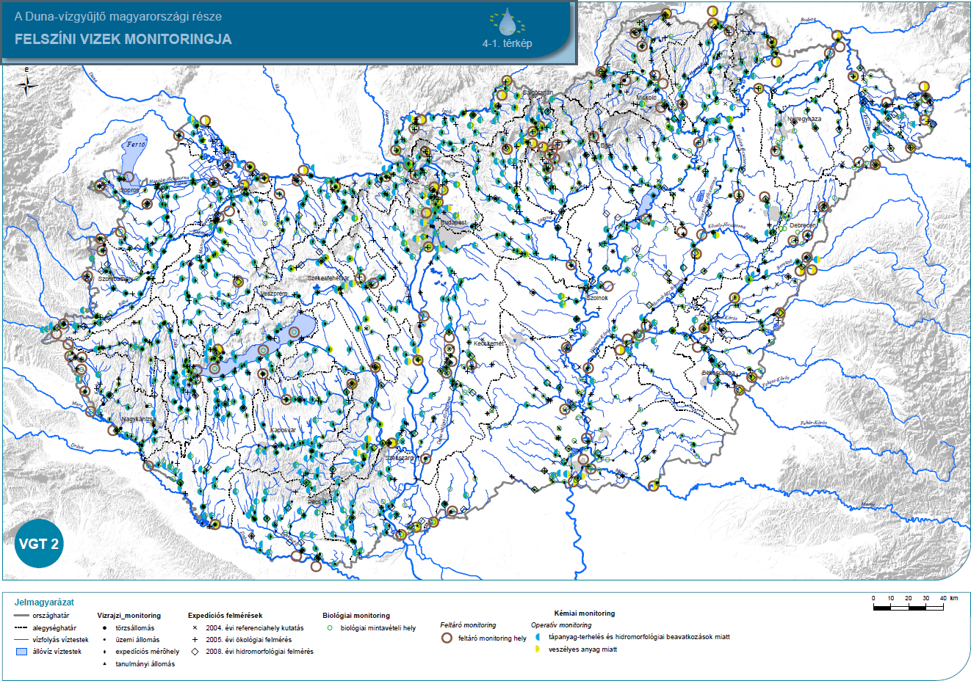
A vízminőségi monitoring
546 új mvhely, 102 adathiányos vt a VGT-1ben
Folyó vt-k 41%,
állóvizek 20% van adat

Slide 9
Felszíni vizek VKI szerinti állapotértékelése

Slide 10
Ökológiai állapotértékelés kihívásai
megfelelően részletes és érzékeny legyen:
a vizek állapotának bemutatásához
a terhelés –hatás– állapot közötti összefüggések bemutatásához és az intézkedések megalapozásához
kiegyenlítse a típuson belüli természetes variabilitást, ugyanakkor érzékenyen reagáljon a víztípusok közötti különbségekre (élőhelyi sajátságok, eltérő terhelések)

Slide 11
Az állapotértékelés korlátai a VGT-2 projektben – miért van szükség a fejlesztésekre?
Monitoring adathiány kezelése (víztestek csoportosítási lehetőségének vizsgálata, monitoring-fejlesztés)
Monitoring bizonytalanságok (térbeli és időbeni minta-reprezentativitás vagy ennek hiánya, rendkívüli körülmények) kezelése
Módszerek (mintavétel, feldolgozás, értékelés) megbízhatósága-pontossága, emberi hiba kezelése
Minősítési elemek eredményeinek harmonizációja
Részletes terhelés-hatás-állapotváltozás felmérések hiánya
VGT-2 projekt időkorlátai (a terhelések csak részben voltak elérhetőek az állapotértékeléskor)

Slide 12
Miért szükségesek a projektek?
2014: a 2014-2020-as európai uniós költségvetési ciklus vizeket érintő fejlesztési források kifizetésének előfeltétele a felszíni vizeket érintő vízminőségi monitoring fejlesztése
1121/2014. (III.6.) és 1394/2014. (VII. 18.) Korm. hat.
Azonnali kiegészítő vizsgálatok – kiegészítő monitoring projekt (KEOP 7.9.0/12-2013-0007)
VKI monitoring-fejlesztési projekt (KEHOP-1.1.0-15-2016-00002): VGT-3 elkészítéséhez szükséges
kiegészítő adatok, elemzések
A VKI mennyiségi és minőségi monitoring vizsgálati rendszerének és állomásainak fejlesztése (biológiai, kémiai, morfológiai és hidrológiai vizsgálatok)

Slide 13
Kiegészítő monitoring projekt (2015)
Bióta monitoring (285 víztest)
Kiegészítő kémiai monitoring (71 víztest)
Kiegészítő halmonitoring vizsgálatok (420 víztest)
Felszín alatti vizek kiegészítő kémiai monitoring
(320 pont, elmaradt komponensek)
Emisszióprofil meghatározása (EU által megadott veszélyes anyagok, 11 tisztító, 3-3 minta)

Slide 14
KEHOP-1.1.0-15-2016-00002 VKI montoringfejlesztési projekt
Vízminőségi feladatok:
Igazgatósági, VKI vízminőségi mintavételi csoportok akkreditációjának kiterjesztése a felszín alatti vizek mintavételére és vizsgálatára
Felszín alatti vizek kémiai monitoring-hálózatának fejlesztése: kutak felújítása, új kutak fúrása
Kutatási – módszerfejlesztő - adatgyűjtő program a VKI biológiai minőségi elemei adat- és értékelési rendszerének fejlesztésére, az interkalibrációs eljárás feladatainak elvégzésére (ex-ante feltételek!)
Kémiai kutatási – módszerfejlesztő - adatgyűjtő program
Hidromorfológia monitoring fejlesztése

Slide 15
A projekt
VM
VR
Biológia
Labor
Kémia
Felszíni
EU adatszolgáltatás és interkalibráció
Eszköz-akkr
Mve
Kieg 4
Felszín al.
KH h va
Módsz fejl és kieg mon
MVCS
Víz
Tó+folyó ik+ökopot
Va mo
Lebegő
Rossz bes val
Kútfúrás
FB FP MF jel tavas
Szikes módszer
Bióta m
Üledék
EU+HU adatszolg
Képzés+QA
Bióta
Hal mf - hymo
Új
Felúj
Üledék
Tr. modell
Tax képzés 4 BQE
Mérések
Mon adat QA eljárásrend (tax és info)
FB mf
Szennyv
Fajl. meg
Módszert.
MZB mf
Mérések
Biol + kém
EL + KZ
Belter fajl
Geok.
Kőzett.
MF mf hegyv+tár.
VA+RBSP
BLM EQ
Anyagf.
MF mf specifikusság
Víz+bióta+ül
EL metod
A jó vízgazdálkodást segítő ök vizsg
Aszimm kotrás, kereszt műt, barrier bontás, hallépcső
Duna repr és tip
3 féle mv
FA FE ia
KZ mérés
V-K kh modell
KZ metod
Domb és sík rep
Légk ül
Urbanizáció és medermorf hat hal
Tavak heterogen
HYMO
módsz
Group
Izotóp v.
Ökol vízigény és kiszáradás hat
Diffúz terh hat és litoraális növényzet
Balaton öko és hal
mérés
Opt FEV
Gáz v.
Adathiányos mon
Víz v.
VMÁ-k
Csenger
Termál
Termálterhelés hat
Trofitás skála és
VKI minősítés
Pocsaj
Adatsz
EU jogsz
Paleolimnológia
Hernsz
HU jogsz
Nem is
Elm mérés

Slide 16
A projekt
VM
VR
Biológia
Labor
Kémia
Felszíni
EU adatszolgáltatás és interkalibráció
Eszköz-akkr
Mve
Kieg 4
Felszín al.
KH h va
Módsz fejl és kieg mon
MVCS
Víz
Tó+folyó ik+ökopot
Va mo
Lebegő
Rossz bes val
Kútfúrás
FB FP MF jel tavas
Szikes módszer
Bióta m
Üledék
EU+HU adatszolg
Képzés+QA
Bióta
Hal mf - hymo
Új
Felúj
Üledék
Tr. modell
Tax képzés 4 BQE
Mérések
Mon adat QA eljárásrend (tax és info)
FB mf
Szennyv
Fajl. meg
Módszert.
MZB mf
Mérések
Biol + kém
EL + KZ
Belter fajl
Geok.
Kőzett.
MF mf hegyv+tár.
VA+RBSP
BLM EQ
Anyagf.
MF mf specifikusság
Víz+bióta+ül
EL metod
A jó vízgazdálkodást segítő ök vizsg
Aszimm kotrás, kereszt műt, barrier bontás, hallépcső
Duna repr és tip
3 féle mv
FA FE ia
KZ mérés
V-K kh modell
KZ metod
Domb és sík rep
Légk ül
Urbanizáció és medermorf hat hal
Tavak heterogen
HYMO
módsz
Group
Izotóp v.
Ökol vízigény és kiszáradás hat
Diffúz terh hat és litoraális növényzet
Balaton öko és hal
mérés
Opt FEV
Gáz v.
Adathiányos mon
Víz v.
VMÁ-k
Csenger
Termál
Termálterhelés hat
Trofitás skála és
VKI minősítés
Pocsaj
Adatsz
EU jogsz
Paleolimnológia
Hernsz
HU jogsz
Nem is
Elm mérés

Slide 17
A projekt
VM
VR
Biológia
Labor
Kémia
Felszíni
EU adatszolgáltatás és interkalibráció
Eszköz-akkr
Mve
Kieg 4
Felszín al.
KH h va
Módsz fejl és kieg mon
MVCS
Víz
Tó+folyó ik+ökopot
Va mo
Lebegő
Rossz bes val
Kútfúrás
FB FP MF jel tavas
Szikes módszer
Bióta m
Üledék
EU+HU adatszolg
Képzés+QA
Bióta
Hal mf - hymo
Új
Felúj
Üledék
Tr. modell
Tax képzés 4 BQE
Mérések
Mon adat QA eljárásrend (tax és info)
FB mf
Szennyv
Fajl. meg
Módszert.
MZB mf
Mérések
Biol + kém
EL + KZ
Belter fajl
Geok.
Kőzett.
MF mf hegyv+tár.
VA+RBSP
BLM EQ
Anyagf.
MF mf specifikusság
Víz+bióta+ül
EL metod
A jó vízgazdálkodást segítő ök vizsg
Aszimm kotrás, kereszt műt, barrier bontás, hallépcső
Duna repr és tip
3 féle mv
FA FE ia
KZ mérés
V-K kh modell
KZ metod
Domb és sík rep
Légk ül
Urbanizáció és medermorf hat hal
Tavak heterogen
HYMO
módsz
Group
Izotóp v.
Ökol vízigény és kiszáradás hat
Diffúz terh hat és litoraális növényzet
Balaton öko és hal
mérés
Opt FEV
Gáz v.
Adathiányos mon
Víz v.
VMÁ-k
Csenger
Termál
Termálterhelés hat
Trofitás skála és
VKI minősítés
Pocsaj
Adatsz
EU jogsz
Paleolimnológia
Hernsz
HU jogsz
Nem is
Elm mérés

Slide 18
8. sz. projektelem
Igazgatósági, vízminőségi mintavételi csoportok akkreditációjának kiterjesztése a felszín alatti vizek vizsgálatára és az 1821/2015. (XI. 12.) Kh. szerinti vízminőségi monitoring fejlesztése
Vezérelhető (KDT) és egyszerű mintavételi eszközök
Helyszíni mérőeszközök
Laboratóriumi mérőeszközök (TOC+TN mérő, TP mérő (NYUDU) és Hg mérő (KÖTI)
VIZIG-ek közti együttműködésben országosan hasznosulnak az eszközök
A közbeszerzési dokumentumok KFF-nél közbeszerzés-jogi minőségbiztosításon vannak. Az eljárás várhatóan októberben indul.

Slide 19
9. sz. projektelem: Felszín alatti vizek kémiai monitoringjának fejlesztése: kutak felújítása, új kutak fúrása
Vegyes kútfelújítások, kúttisztítás (ugyanaz a kút) 32 ponton
Továbbfúrás, mélyítés ugyanabban a kútban 1 ponton
Melléfúrásos felújítás (ugyanazon a területen) 19 ponton
Új VKI kút új helyen (eltömedékelendő, megszűnő kutak helyett) 14 ponton
Meglévő, nem felújítható kutak felszámolása 13 ponton
Új nitrát monitoring kutak adathiányos területekre (nincs korábbi kút!) 27 ponton
A közbeszerzési dokumentumok kidolgozás alatt állnak.

Slide 20
11. sz. projektelem: Hidromorfológiai monitoring fejlesztése
A VKI hidromorfológiai alapállapot felvétel és állapotértékeléssel kapcsolatos mérési és metodikai fejlesztési feladatokat és méréseket tartalmaz.
A felmérés előkészítése, a hidromorfológiai adatok körének megállapítása:
A hidromorfológiai adattípusok fogalmi pontosítása,
A felmérendő paraméterek értelmezése, definíciójának pontos megadása.
A felszíni víztestek morfológiai felmérésére vonatkozó módszertani kézikönyv és a hidromorfológiai állapot értékelési módszertanának elkészítése
Víztestek terepi felmérése, az operatív monitoring pontjaiban, az eredményeket tartalmazó adatbázis és monitoring javaslat készítése
A feladatot in-house konstrukcióban a VIZITERV Environ Kft. végzi.

Slide 21
12. sz. projektelem: Felső-Tisza vidéki és borsodi vízminőségi mérőállomások korszerűsítése
A „Tisza-vízgyűjtő Automatikus Vízminőségi és Riasztórendszer” működőképes állapotba hozása, kommunikációs rendszerének újraépítése és a mért adatok eljuttatása az illetékes Vízügyi Igazgatóságokhoz és az Országos Vízügyi Főigazgatóság adatbázisába
Három állomás
Távlati cél a vízügyi igazgatási rendszerben található automatikus, folyamatosan mérő vízminőségi állomás rendszerbe szervezése, folyamatos üzemeltetése és az adatok központi adatbázisba gyűjtése
A vagyonátadási kérdésekben egyeztetés történik a BM és a ME között.

Slide 22
10. projektelem: Kutatási – módszerfejlesztő - adatgyűjtő program
Célja: a VKI biológiai és kémiai minőségi elemeinek csoportjában az értékelő- és adatrendszerek fejlesztése, a szakmai hiányok pótlása és a biológiai interkalibrációs eljárás feladatainak elvégzése
Szerződés: 2018. augusztus 6.
B&W2 konzorcium: Bálint Analitika Kft,
Wessling Hungary Kft.
MTA Ökológiai Kutatóközpont
http://vkimonitoring.ovf.hu/

Slide 23
10. projektelem - kémia
A 2015-ben megkezdett kiegészítő monitoring felszíni víz vízfázisa vizsgálatának végrehajtása és a kiegészítő monitoringban nem vizsgált felszín alatti vizek mintázása és vizsgálata
Felszíni vizek veszélyes anyag monitoringja
Veszélyes anyagok megoszlásának mérése a vízi környezeti elemek között
Bióta monitoring
Üledék monitoring
Veszélyes anyagok és vízgyűjtő-specifikus szennyezőanyagok reprezentatív felmérése a kommunális és ipari kibocsátók szennyvizében

Slide 24
10. projektelem - kémia
Emisszió leltár és a keveredési zónák módszertanának kidolgozása, elkészítése
BLM és egyéb modellezés végrehajtása a veszélyes anyagok és a vízgyűjtő-specifikus szennyezőanyagok egyedi környezetminőségi (immisziós) határértékek (EQS-ek) megállapításához
A felszíni és felszín alatti vizek interakciójának vizsgálata a kölcsönösen okozott terhelések felmérése céljából
A légköri kiülepedésből eredő terhelések meghatározása
A víztestek csoportosítása elvi alapjainak meghatározása és a vizsgálandó „indikátor-víztestek” jegyzékének összeállítása

Slide 25
10. projektelem - kémia
Az optimalizált monitoring elve és a tényleges monitoring rendszer pontjai, vizsgálandó jellemzői
Termálvizek speciális monitoring-fejlesztési feladataink ellátása
A VM 2000 és az OKIR FEVISZ adatrendszerek adatainak tényleges javítása, adatszolgáltatások előkészítése
A biológiai vizsgálati elemek abiotikus adatigényének biztosítása (kb. 3200 minta vétele és vizsgálata) Az EU új jogi szabályozásából adódó, a felszíni és felszín alatti vizek kémiai monitoringját érintő, a projekttervezési fázisban előre nem látható feladatok megoldása

Slide 26
10. projektelem - biológia
A monitoring- és értékelési rendszer hiányosságainak komplex felszámolása
Az optimális tervezéséhez szükséges adatgyűjtés és szakértői tanulmány elkészítése
A magyar minősítési rendszer ökológiai állapotra/potenciálra vonatkozó interkalibrációs feladatainak befejezése
monitorozó rendszer és módszerfejlesztés -EU Víz Keretirányelv végrehajtásával kapcsolatos információ-igény biztosítása, EU ex-ante feltételek teljesítése
a hiányzó vizsgálatok pótlása, a biológiai rendszerek viselkedése és a vizeket érő terhelések közötti összefüggések feltárása
minőségbiztosítási rendszer kidolgozása a mintavételi és feldolgozási protokollokra vonatkozóan,
nemzetközi elfogadottság biztosítása

Slide 27
10. projektelem - biológia
B1: A jó vízgazdálkodást segítő ökológiai vizsgálatok
Felszíni vizek terhelés-hatás vizsgálata (terhelés-hatás elemzésekhez (DPSIR), intézkedések hatékony megalapozásához részletes mintaterületi felmérések)
Kotrás, keresztirányú műtárgyak hatásának vizsgálata a biológiai elemekre, hallépcsők építésének szükségessége
Urbanizáció hatása a halközösségek szerkezetére
Termálvíz terhelés hatásának vizsgálata a felszíni vizek ökológiai állapotára
Diffúz terhelések és a tavak ökológiai állapota közötti kapcsolat feltárása
Ökológiai vízigény, vízfolyások kiszáradása hatásának vizsgálata, időszakos vizek monitoringja
Paleolimnológiai adatok áttekintése a referencia feltételek kialakításához
Trofitás-skálák és a VKI alapú minősítési skálák megfeleltetése

Slide 28
10. projektelem - biológia
B2: Módszerfejlesztés és kiegészítő monitorozás
Módszertani fejlesztés (megbízhatóság, pontosság növelése, hiányzó típusokon minősítési rendszer kidolgozása)
a „rossz osztályba sorolás” kockázatának számszerűsítése (statisztikai megbízhatósága), ökológiai potenciál kidolgozása
módszerfejlesztés (fitobentosz, makrozoobenton, makrofiton, hal, szikes tavak)
mintavételi erőfeszítés és reprezentativitás vizsgálat (Duna, sík és dombvidéki vízfolyások, állóvizek
Kiegészítő monitorozás (tavas minősítési rendszerek pontosságának növelése, adathiányok csökkentése, csoportosítás lehetőségének vizsgálata)
Tavak térbeli heterogenitásának vizsgálata
A Balaton ökológiai állapotának meghatározása
Adathiányos vízfolyások és állóvizek monitorozása, „csoportosítás elve” alkalmazhatóságának vizsgálata

Slide 29
10. projektelem - biológia
B3: Taxonómiai képzés és minőségbiztosítási rendszer kialakítása
Továbbképzéshez kapcsolódó feladatok ellátása (monitorozást végző szakemberek taxonómiai továbbképzése), fényképes határozási segédletek, kurzusanyagok, kézikönyvek a leggyakoribb és nehezen határozható csoportokra
A biológiai adatok minőségbiztosítását célzó eljárásrend kidolgozása
B4: EU felé történő adatszolgáltatás és interkalibrációs feladatok ellátása
Tavas, folyós- és nagy-folyós ökopotenciál interkalibrációs feladatainak ellátása, ökológiai állapot interkalibráció lezárása
A fitoplankon, fitobenton, makrofiton redundanciájának és relevanciájának vizsgálata a tavas állapotértékelés esetében
A hazai és nemzetközi kötelezettségekből adódó adatszolgáltatás (az EU felé adatszolgáltatási, adatjavítási, adatkezelési feladatok ellátása, az adatok szakmai ellenőrzése)

Slide 30
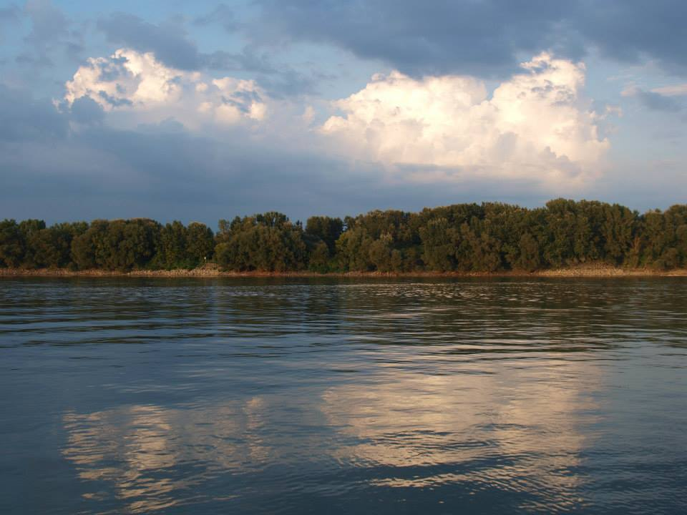
Kérdés, észrevétel esetén várjuk megkereséseiket az ovf@ovf.hu e-mail címen!

